Slide 1
Primera Jornada de Revistas Académicas de la Universidad de Buenos Aires

Slide 2
Primera Jornada de Revistas Académicas de la Universidad de Buenos Aires
19 septiembre 2023
Identificadores persistentes
implementación en la UBA
Eduardo Pablo Giordanino
Sistema de Bibliotecas y de Información (SISBI)

Slide 7
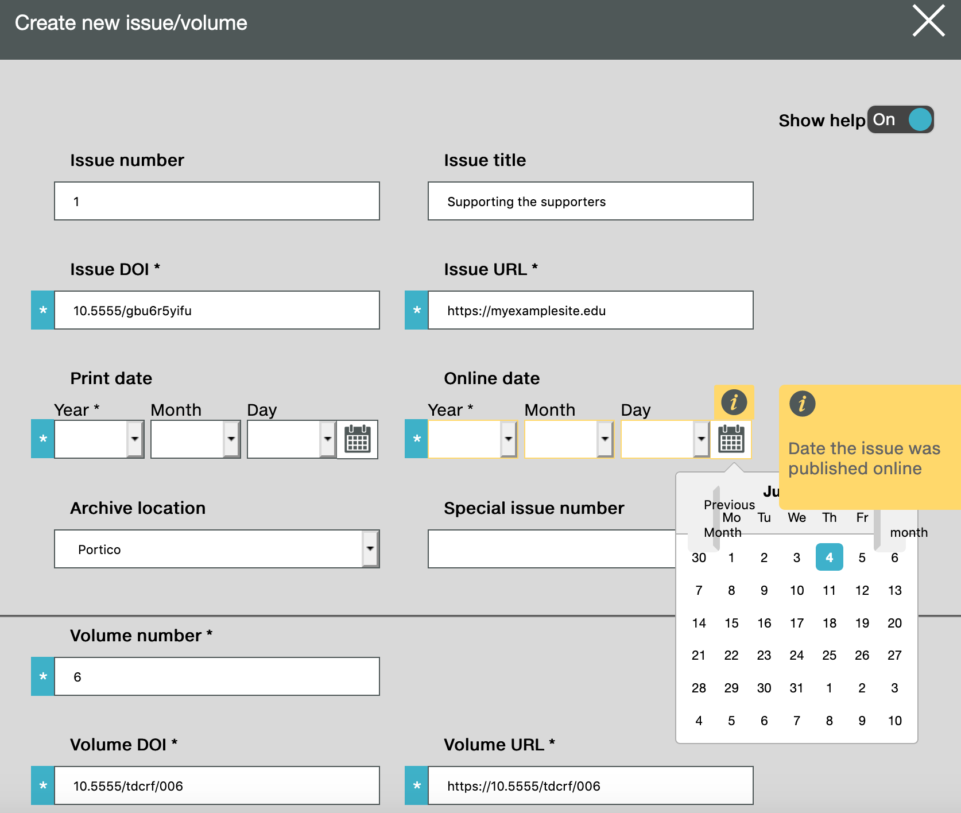

Slide 8
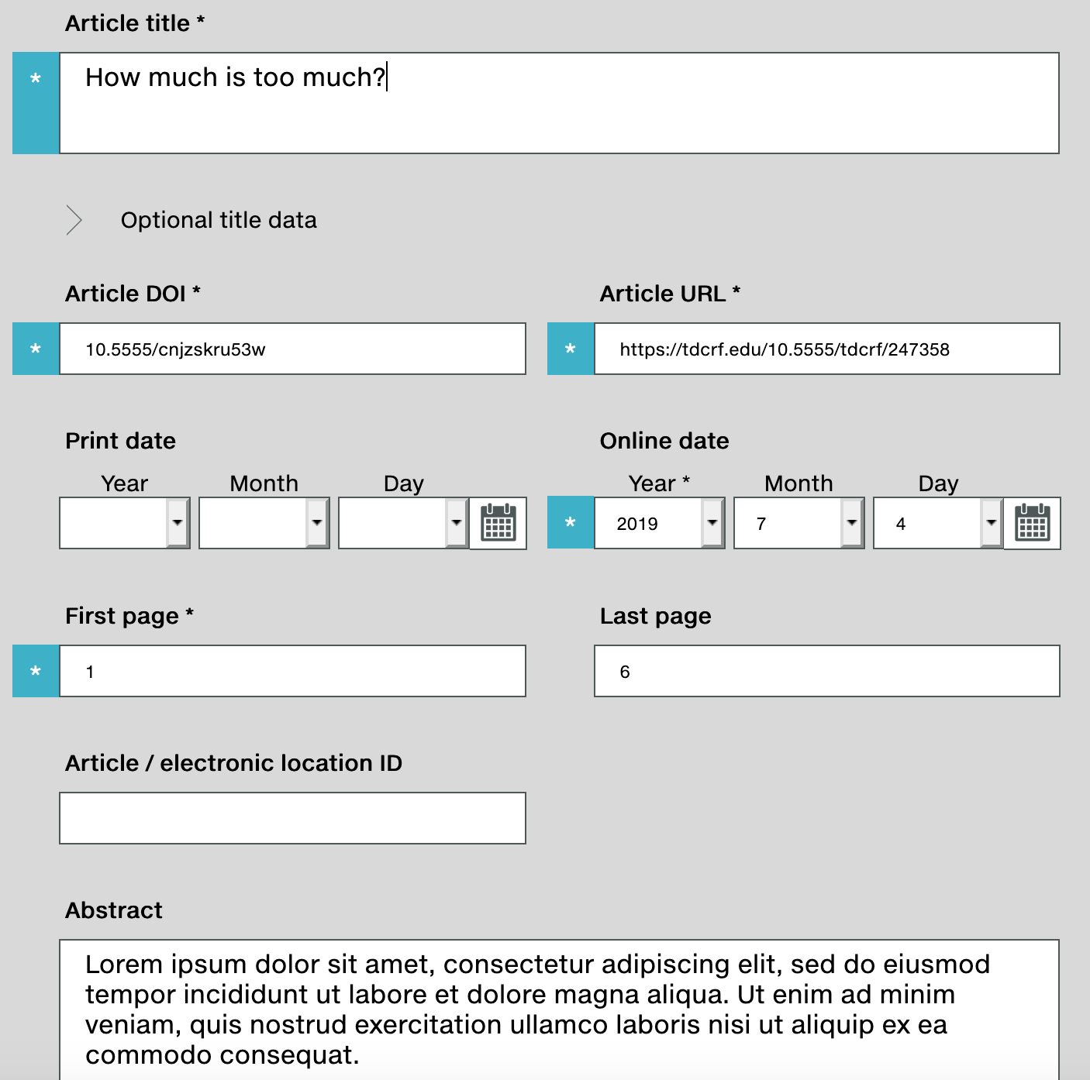

Slide 9
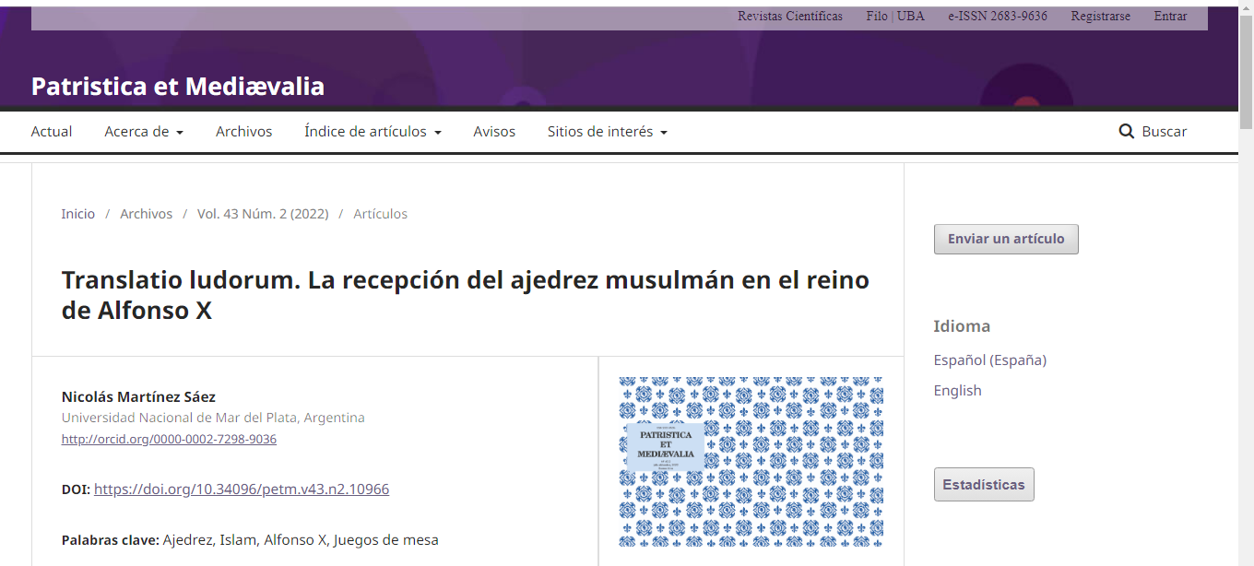

Slide 10
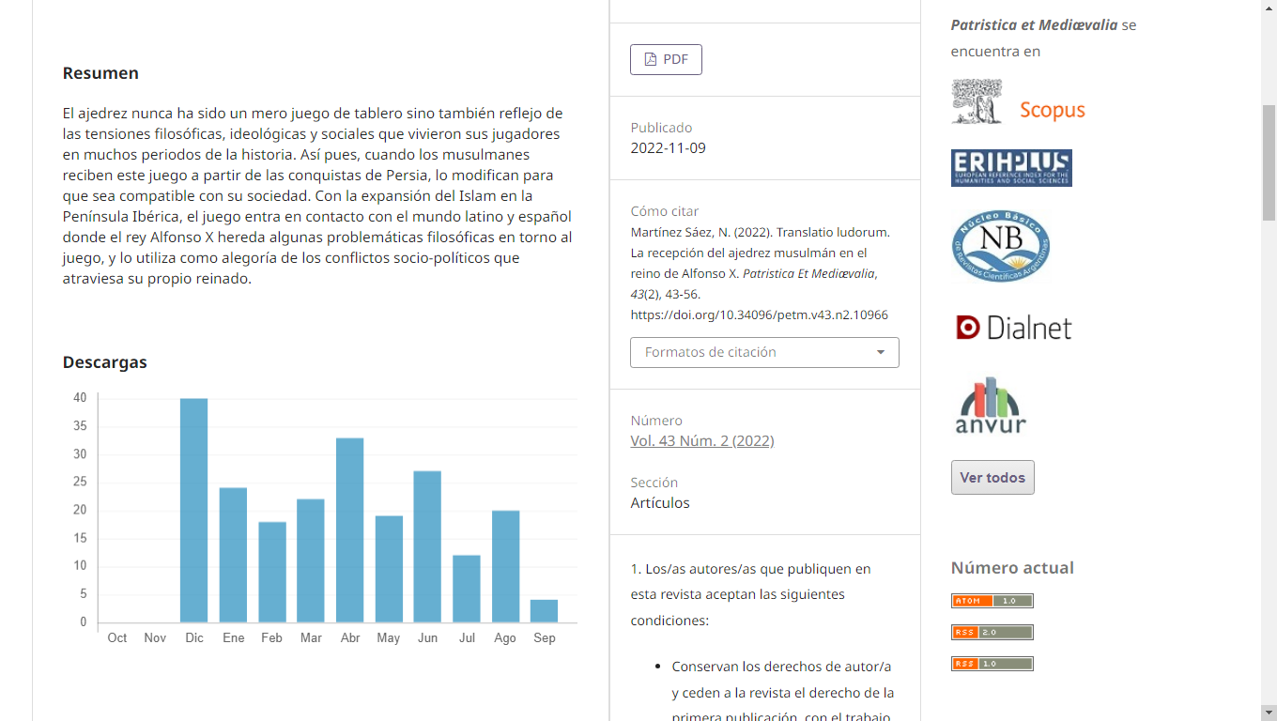

Slide 11
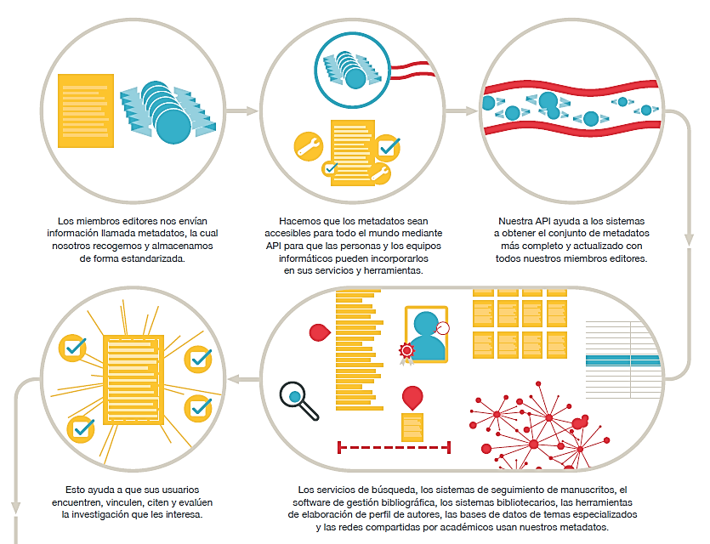

Slide 14
